Slide 1
De sleutels van het hemelrijk
Evangelieverkondiging en de christelijke ban

Slide 2

Opening
Zingen
Psalm 1:1
Bidden
Bijbellezen
Mattheüs 16:13-19
Notes:
Eventueel kan de Psalm gebruikt worden om de vraag te stellen bij welk vers wij horen: vers 3 (de heidenen) of vers 4 (Israël, waarin de volken ingelijfd worden).

Slide 3

Bijbelstudie
1. Lezen > Je stelt jezelf de vraag: Wat staat er?
2. Luisteren > Je stelt jezelf de vraag: Wat betekent het?
3. Leren > Je stelt jezelf de vraag: Hoe beïnvloedt dit mijn leven?

Slide 4
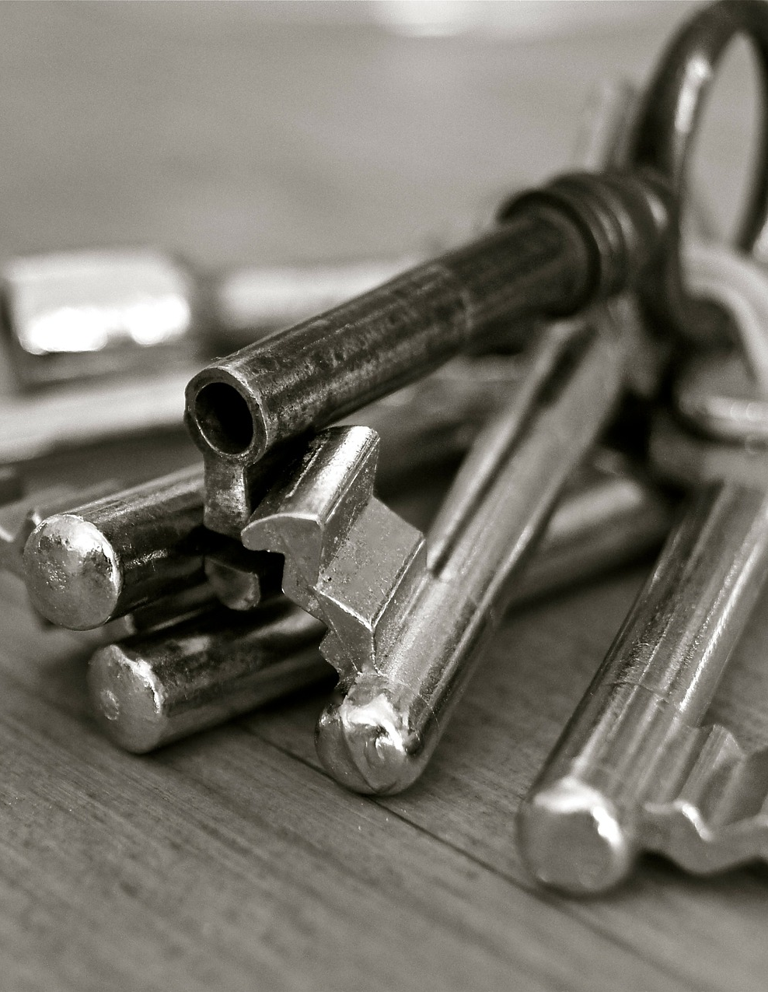
Binnenkomer
Notes:
Laat een catechisant de opdracht van de binnenkomer van pagina 69 voorlezen.

Slide 5
Doelen
Ik weet wat de sleutels van het hemelrijk zijn en hoe deze sleutels gebruikt worden.
Ik besef dat deze sleutels heel belangrijk zijn.
Ik vraag de Heere of Hij voor mij de deur van het hemelrijk wil openen.

Slide 6
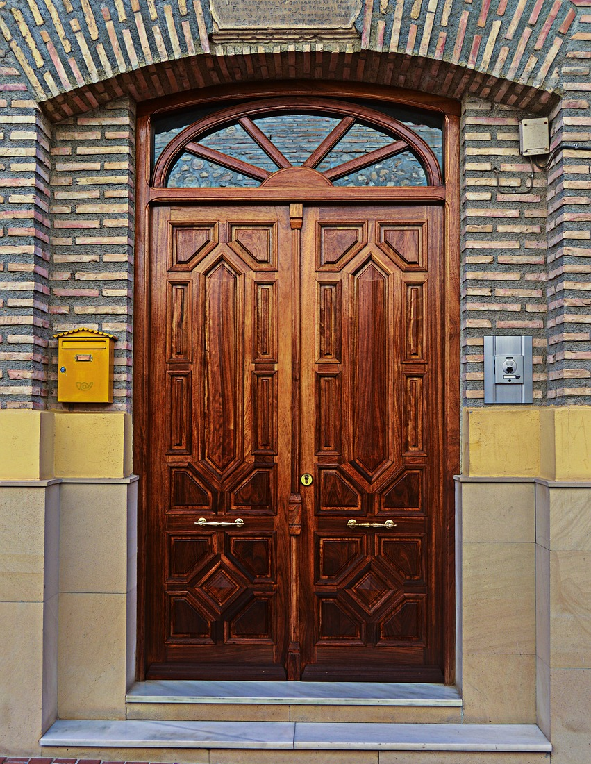
Begrip: De verkondiging
Leg uit wat het betekent dat iedere preek een sleutel is.
Begrip: De verkondiging
Notes:
Iedere preek opent de deur naar de hemel of sluit de deur naar de hemel.

Slide 7
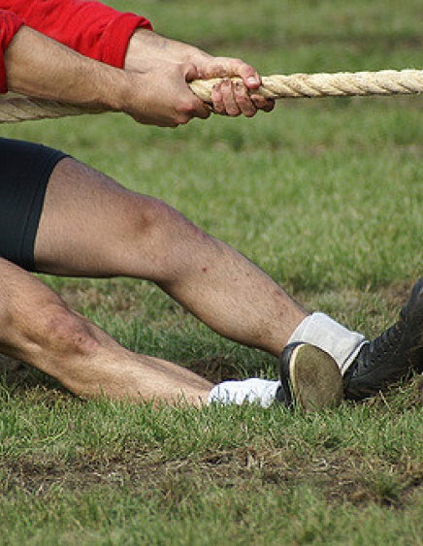
Begrip: De persoonlijke tucht
Begrip: De persoonlijke tucht
Wat wordt er bedoeld met tucht?
Wat gebeurt er als je geweten wordt toegeschroeid?
Notes:
Tucht = trekken, straffen en terechtwijzen
De Heilige Geest gaat dan bij je weg en je wordt dan aan je lot overgelaten.

Slide 8

Begrip: De onderlinge tucht
Begrip: De onderlinge tucht
Wat moet je doen als gemeenteleden in openlijke zonde leven?
Notes:
Je zoekt de ander op om met diegene daarover in gesprek te gaan, je hebt het behoud van die persoon op het oog.

Slide 9
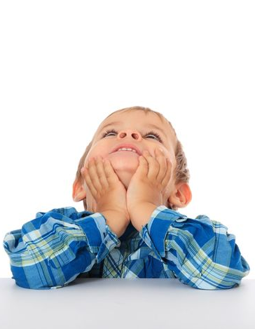
Begrip: De kerkelijke tucht
Wat gebeurt er als de onderlinge tucht niet helpt?
Begrip: De kerkelijke tucht
Notes:
Je vertelt het aan een ambtsdrager.
De ambtsdrager wijst de persoon op zijn zonde.
Geen verbetering? Dan volgt de tucht, je mag niet deelnemen aan het Heilig Avondmaal.
Nog geen verbetering? Dan wordt de naam en zonde van de persoon genoemd.
Nog geen verbetering? Dan komt het moment dat iemand wordt afgesneden uit de gemeente.

Slide 10
Verwerkingsvragen
Bespreek de verwerkingsvragen op bladzijde 72.

Slide 11
Samenvatting
Elke preek is een sleutel en gaat de deur open of dicht.
De Heilige Geest tuchtigt.
Als gemeente zijn we verantwoordelijk voor onderlinge tucht.

Slide 12

Huiswerk volgende keer

Slide 13
Verwerkingsopdracht
Wat betekent de persoonlijke tucht voor jou?
Praat er over in tweetallen en schrijf je antwoord op bij de aantekeningen op pagina 73.
Deel het met de grote groep.
Notes:
Geef voor deze opdracht 3 minuten de tijd.

Slide 14

Stelling
Als je niet oplet tijdens de preek kies je ervoor dat de deur dicht blijft!
Stelling

Slide 15

Bespreekopdracht
Bespreek in groepjes van vier wat volgens jullie de reden is kerk de tuchtmaatregel kent.
Schrijf het op pagina 73.
Bespreekopdracht

Slide 16
Woordweb

Slide 17
Verhaal

Slide 18
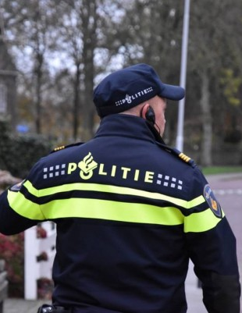
Opdracht / Alternatieve binnenkomer (1)
Stelling: De ambtsdrager is geen wijkagent.
Wat valt er wel en niet onder de tucht?
Opdracht / Alternatieve binnenkomer (1)
Notes:
Bespreek de volgende stelling en vraag:
Stelling: De ambtsdrager is geen wijkagent.
Wat valt wel en niet onder de tucht?
Denk aan het verschil tussen openbare en verborgen zonden. Betrek hierin ook de verantwoordelijkheid van de gemeenteleden.

